Slide 1
VỞ BÀI TẬP
TIẾNG VIỆT TUẦN 2

Slide 2
đôi bạn
quyển sách
bút mực
con mèo
con trâu
cây dừa
cây cam

Slide 3
✓

Slide 4
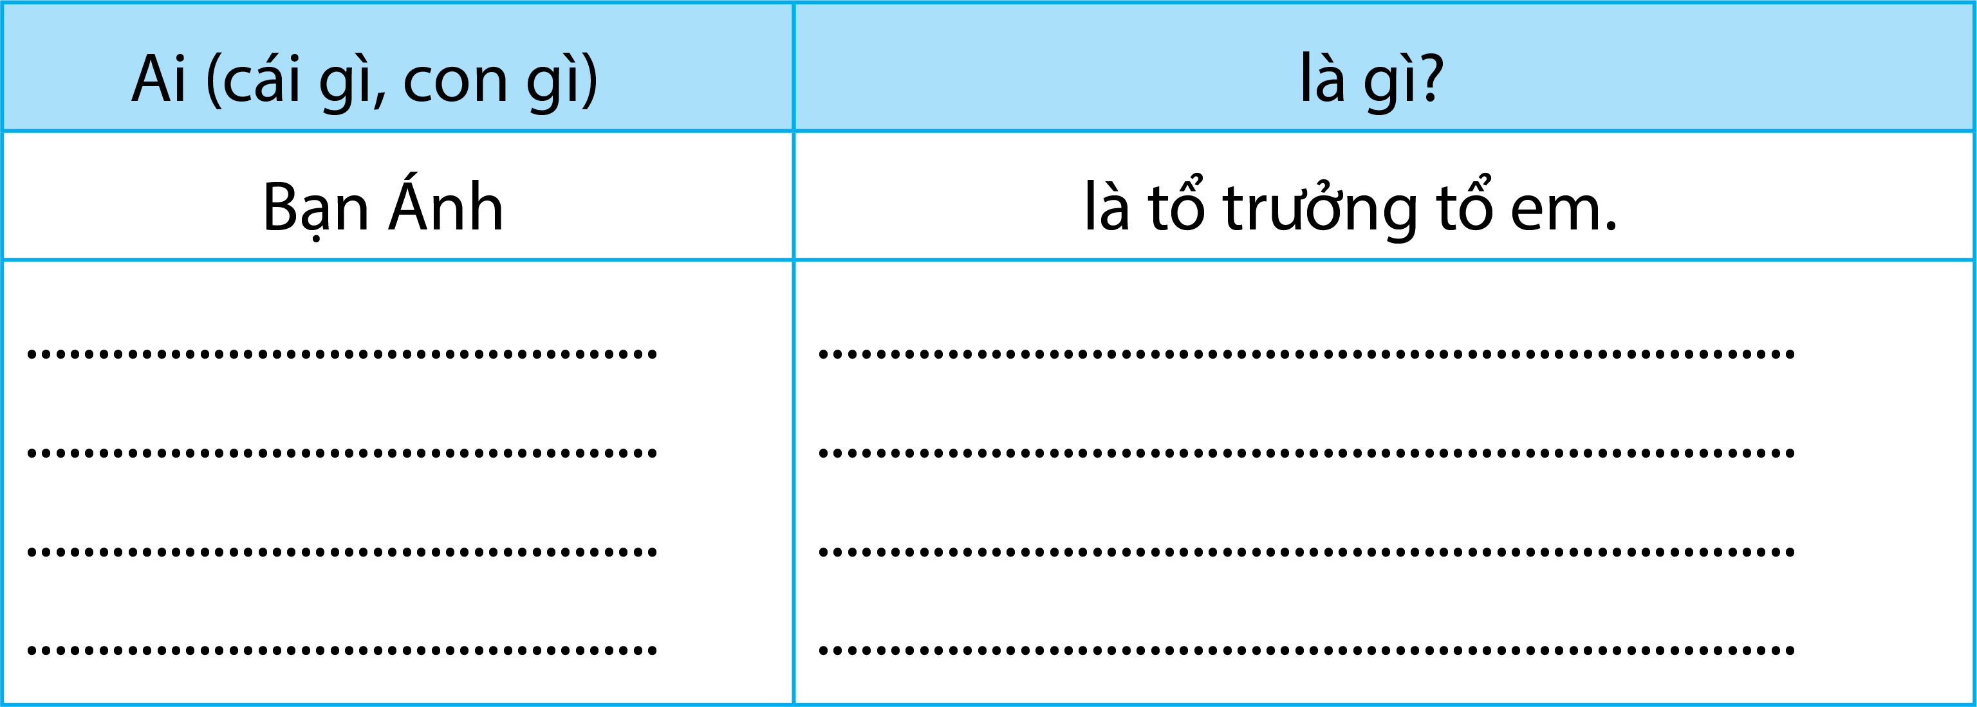
3. Viết 1 – 2 câu giới thiệu bạn cùng lớp với em (theo mẫu).
Cô Mai
là cô giáo chủ nhiệm lớp em

Slide 5
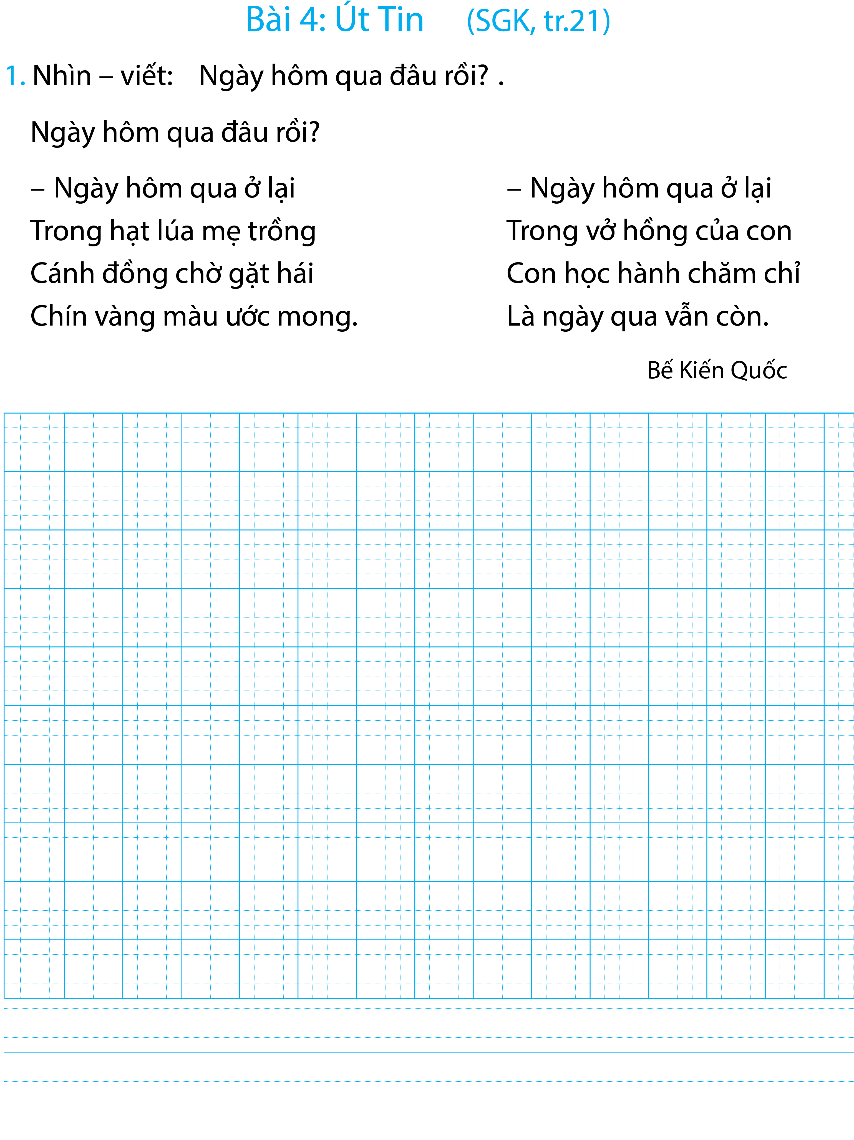

Slide 6
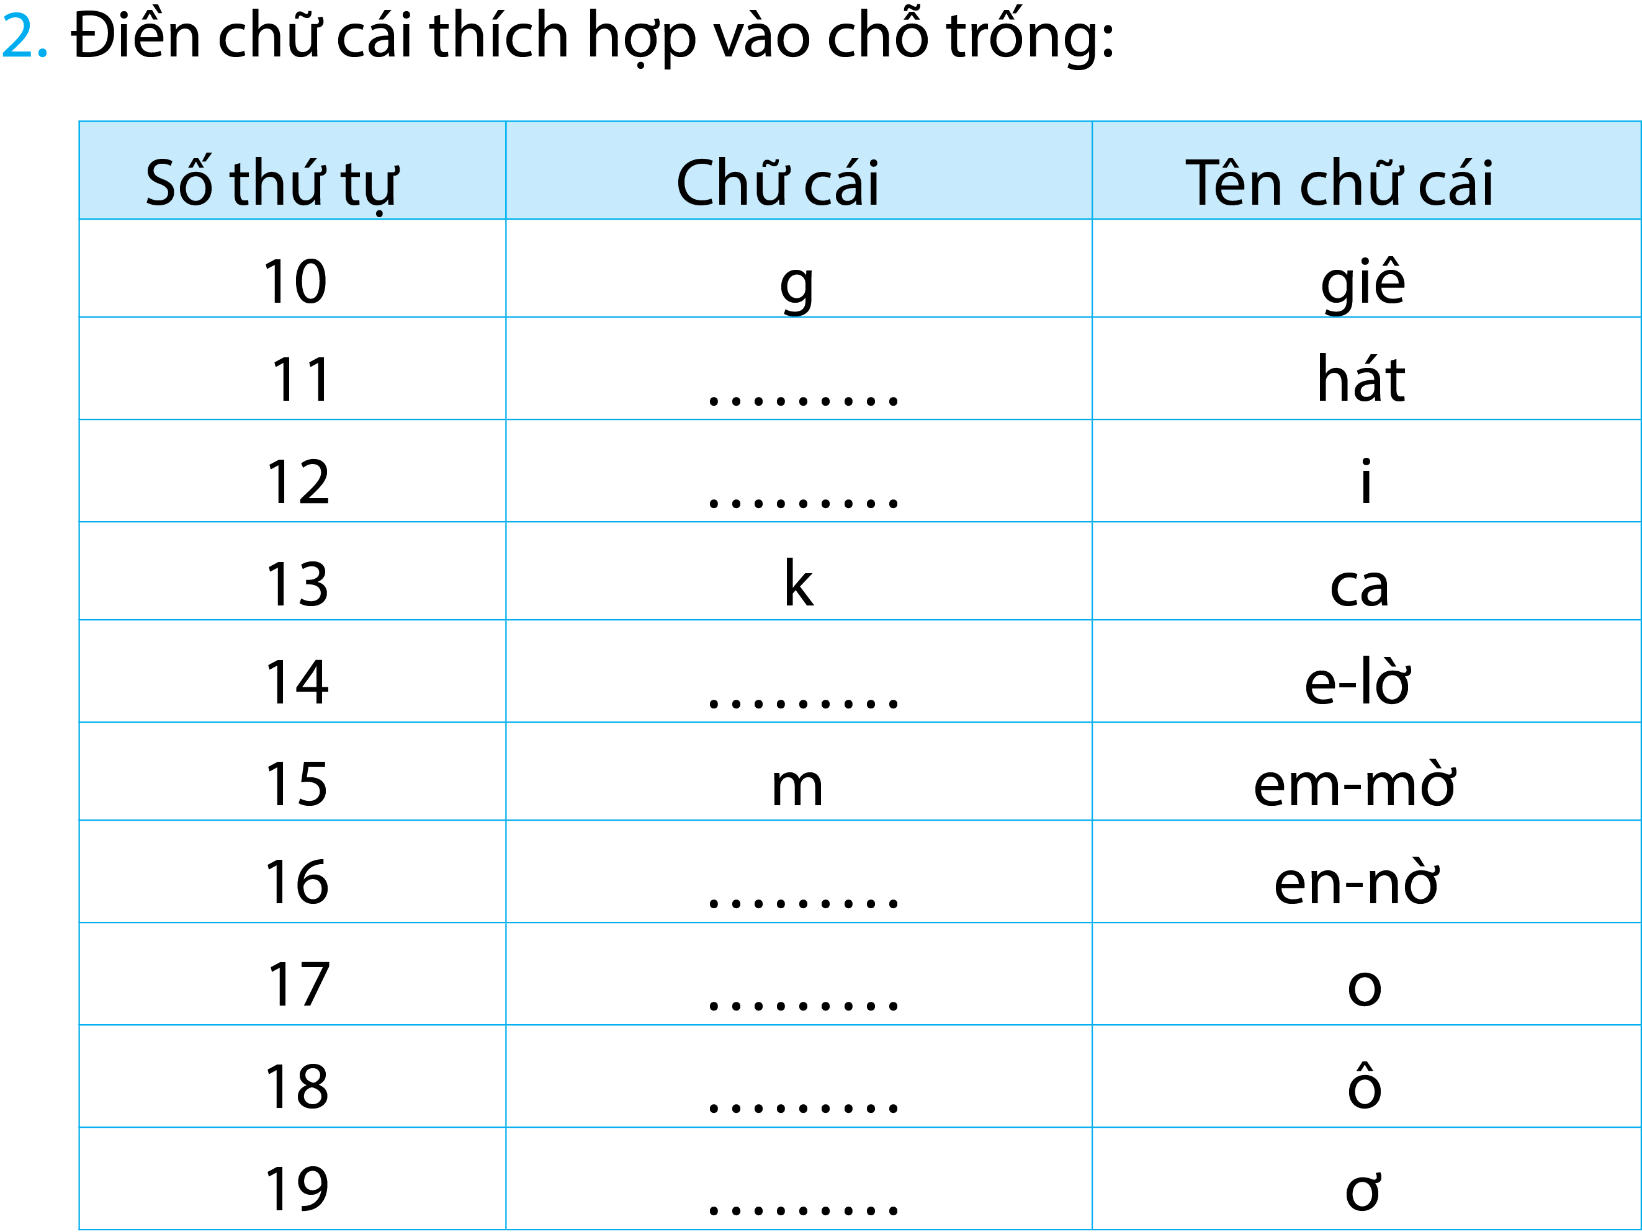
h
i
l
n
o
ô
ơ

Slide 7
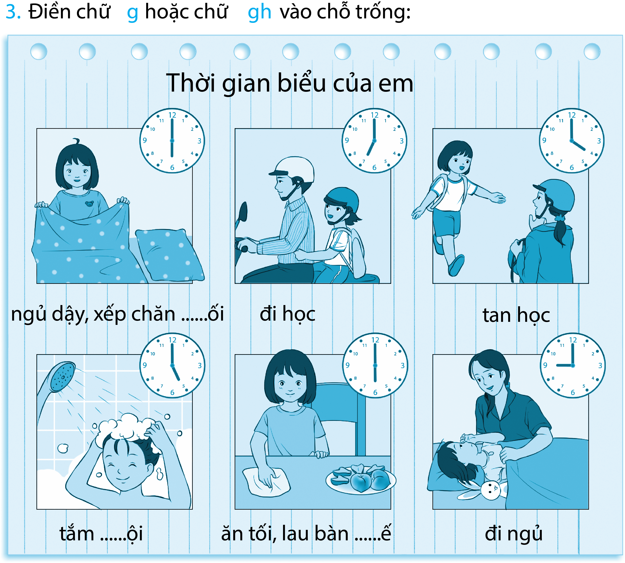
g
g
gh

Slide 8
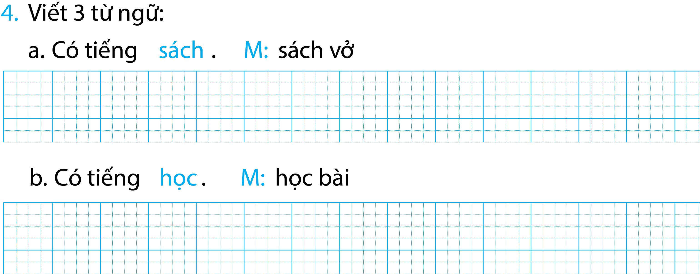
cặp sách
sách dép
giá sách
học hành
đi học
học sinh

Slide 9
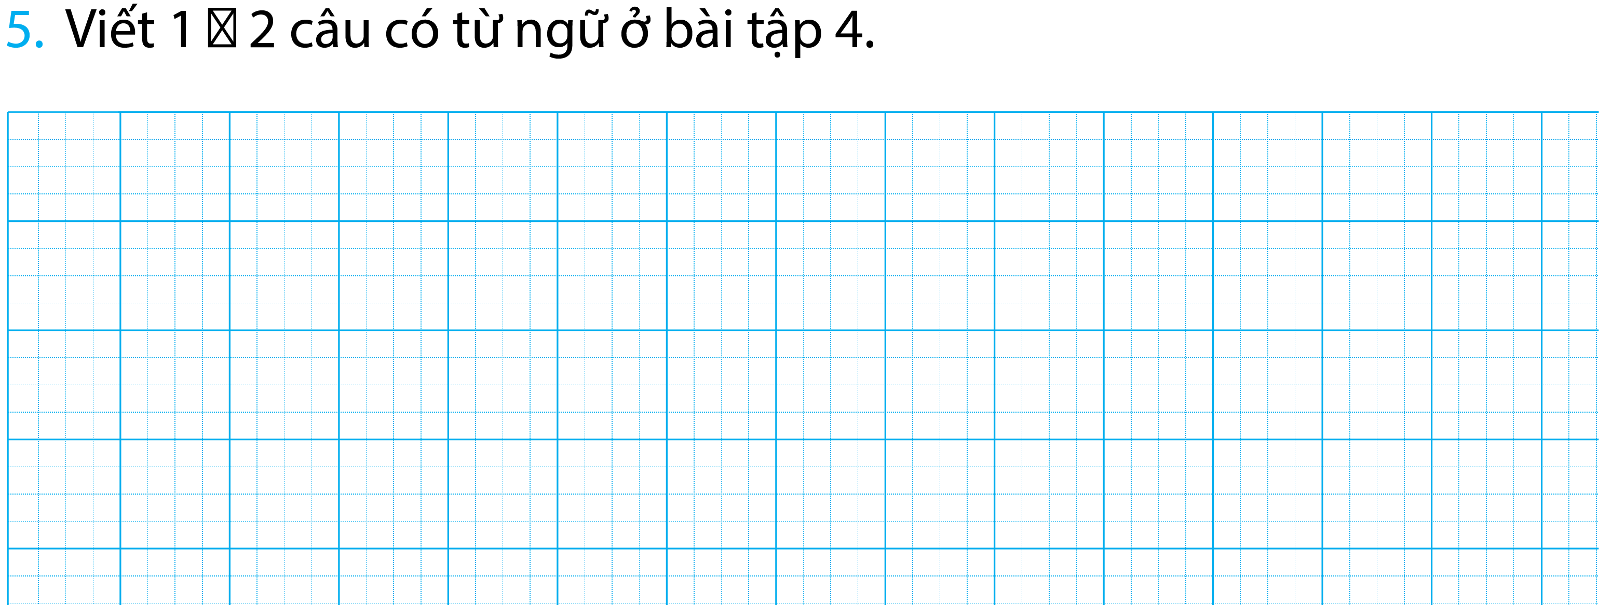
Mẹ mua cặp sách mới cho em đi học.

Slide 10
Thảo My
7 giờ
8 giờ
10 giờ
11 giờ
Ăn cơm cùng gia đình
Sáng
Tưới cây
Đi chợ với mẹ
Nấu ăn

Slide 11
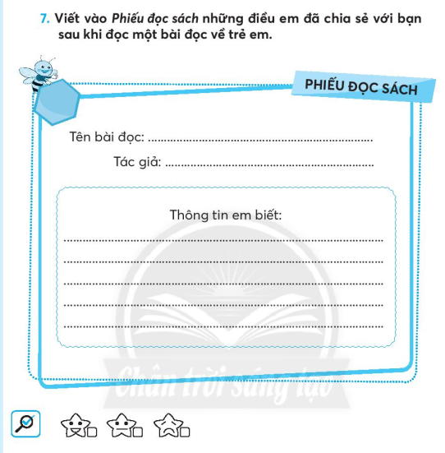
Trang 14
Cậu bé chăn cừu
Truyện Ngụ ngôn
Cậu bé lừa mọi người vì chán. Sau này, mọi người không tin cậu bé nữa.

